Slide 1
Computação Gráfica: Aula 3: Transformações 2D e o Sistema de Coordenadas Homogêneo Prof. Dr. rer.nat. Aldo von Wangenheim
Departamento de Informática e Estatística - INE/CTC/UFSC

Slide 2
Parte I: 1. Conceitos Básicos
Relembrando: O que é computação Gráfica ?
Conjunto de métodos e técnicas computacionais para a representação de forma gráfica, através de um computador, de objetos de um mundo real (ou virtual).
Implica:
Em um modelo interno deste mundo a ser representado
Em um conjunto de transformações para representar este modelo em um dispositivo de saída de um computador (vídeo, plotter, etc)‏

Slide 3
Parte I: 3. Transformações 2D
Como Modelamos as Tranformações de Objetos do Mundo Real em Computação Gráfica ?
Tanto na representação bidimensional de um mundo como na representação 3- ou n-dimensional, existem em computação gráfica 3 transformações geométricas primitivas, que podem ser combinadas para se obter o comportamento de um objeto no mundo em que está modelado: translação, escalonamento e rotação.
Veremos primeiramente estas transformações para o caso 2D

Slide 4
Parte I: 3. Transformações 2D
3.1: Translação 2D
Pontos no Plano xy podem ser transladados a novas posições através da adição de quantidades de translação às coordenadas de todos os seus pontos.
Para mover um ponto P(x,y) a distância e direção definida pelo vetor (Dx,Dy), podemos escrever:
x’ = x + Dx, y’ = y + Dy.
P(8,7)‏
(7,5)‏
P(1,2)‏

Slide 5
Parte I: 3. Transformações 2D
Em notação matricial:
P = [x y], P’ = [x’ y’], T = [Dx Dy]
Dessa forma reescrevendo de forma vetorial:
[x’ y’] = [x y] + [Dx Dy]
ou
P’ = P + T
para todo P do Objeto a ser Transladado

Slide 6
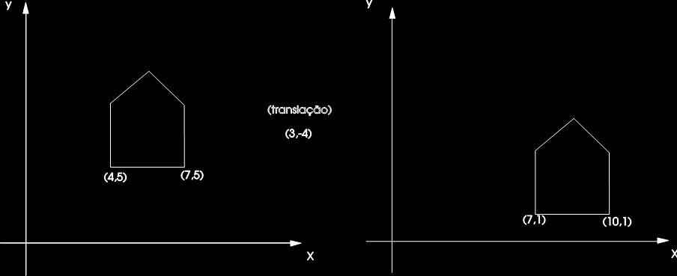
Parte I: 3. Transformações 2D

Slide 7
Parte I: 3. Transformações 2D
3.1: Escalonamento 2D
Pontos no Plano xy podem ser escalonados (esticados) por fatores de escala Sx e Sy através de multiplicação:
x’ = x . Sx, y’ = y . Sy.
Exemplo: Na figura escalonamos o ponto (6,6) em 1/2 em X e 1/3 em Y.
P (6,6)‏
P’ (3,2)‏
S(0,5 , 0,3333)‏

Slide 8
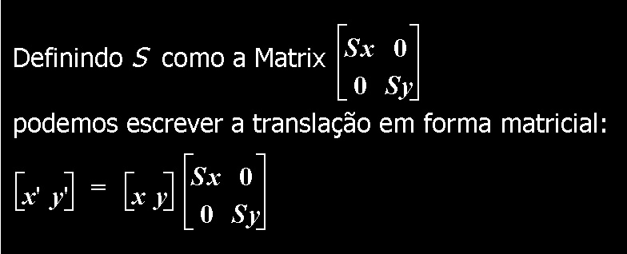
Parte I: 3. Transformações 2D
Ou: P’ = P . S

Slide 9
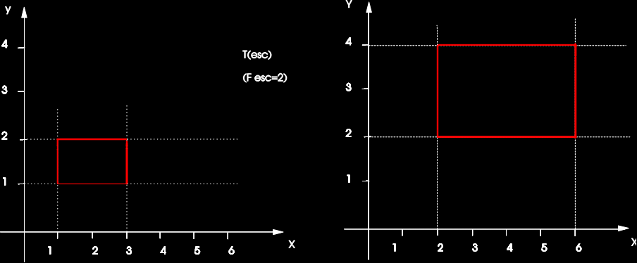
Parte I: 3. Transformações 2D

Slide 10
Parte I: 3. Transformações 2D
3.1: Rotação 2D
Pontos no Plano xy podem ser rotacionados ao redor da origem por um ângulo θ através da fórmula:
x’ = x . cos (θ) - y . sen (θ),
y’ = x . sen (θ) - y . cos (θ)
Exemplo: Na figura rotacionamos o ponto (6,1) em 30 graus em torno de (0,0).
P’ (4.7 , 3.9)‏
30º
P (6,1)‏

Slide 11
P’ (4.7 , 3.9)‏
Parte I: 3. Transformações 2D
r
P (6,1)‏
r
θ
Θ
r cos (θ + Θ) r cos Θ
Sendo:
x = r cos θ e y = r sin θ (Eq.1)

Slide 12
Parte I: 3. Transformações 2D
Vemos que:
x’ = r cos (θ + Θ) = r cos Θ cos θ - r sen Θ sen θ
y’ = r sen (θ + Θ) = r cos Θ sen θ + r sin Θ cos θ (Eq.2)
substituindo Eq.1 em Eq.2, obtemos então:
x’ = x . cos (θ) - y . sen (θ),
y’ = x . sen (θ) + y . cos (θ)

Slide 13
Parte I: 3. Sistemas de Coordenadas Homogêneos
Vimos até agora fórmulas descrevendo casos especiais para as transformações que queremos realizar.
Podemos representar uma classe de objetos em um espaço n-dimensional sem a utilização de constantes explícitas.
Chamamos isto de representação em coordenadas homogêneas.
Os sistemas de coordenadas homogêneas agilizam muito o cálculo das transformações que queremos realizar, pois permitem representar tudo da mesma forma.

Slide 14
Parte I: 3. Sistemas de Coordenadas Homogêneos
A idéia geral é a de que todo problema em um espaço n-dimensional possui pelo menos um equivalente em um espaço (n+1)-dimensional.
A obtenção de um resultado no espaço (n+1)-dimensional é muitas vezes muito mais fácil do que em um espaço n-dimensional.
Os resultados são então projetados de volta ao espaço n-dimensional.
A representação em coordenadas homogêneas de um ponto em um espaço n-dimensional é a representação deste ponto em um espaço (n+1)-dimensional.

Slide 15
Parte I: 3. Sistemas de Coordenadas Homogêneos
A representação de um ponto P(x,y) em um sistema de coordenadas homogêneo é:
P(W.x , W.y , W) = P(X, Y, W)
para qualquer W ≠ 0
W é chamado de fator de escala e x = X/W e y = Y/W.
Nós sempre utilizaremos W = 1 e a divisão acima é desnecessária.
Podemos imaginar um sistema de coordenadas homogêneo 2D como posicionar o plano xy na posição W do eixo z de um sistema 3D qualquer.

Slide 16
x
Y
X
y
W

Slide 17
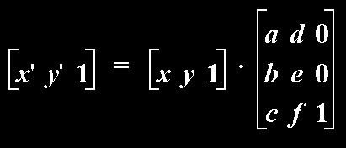
Parte I: 3. Sistemas de Coordenadas Homogêneos
Assim podemos representar qualquer operação geométrica 2D como uma matriz 3x3
Podemos realizar toda operação geométrica sobre um ponto como uma multiplicação de matrizes, onde uma é o ponto e a outra a matriz de transformação:

Slide 18
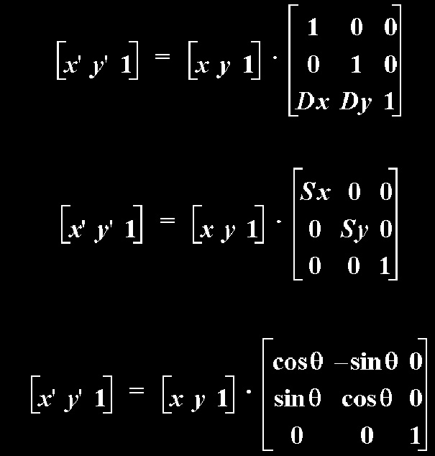
Translação
Parte I: 3. Sistemas de Coordenadas Homogêneos
Os parâmetros da matriz podem ser ajustados de forma a que represente as três operações:
Escalonamento
Rotação

Slide 19
Parte I: 3. Sistemas de Coordenadas Homogêneos
Esta definição permite a concatenação de operações de uma forma muito eficiente:
Como qualquer seqüência de operações lineares é sempre uma operação linear, podemos expressar qualquer seqüência de operações geométricas como uma única matriz, resultante da multiplicação das matrizes representando cada uma das operações.
Através disto calculamos uma única matriz, que utilizamos para transformar todos os pontos do objeto.

Slide 20
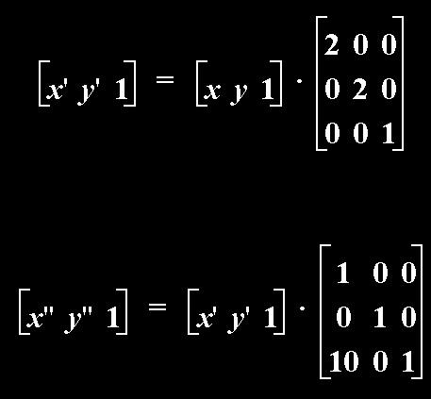
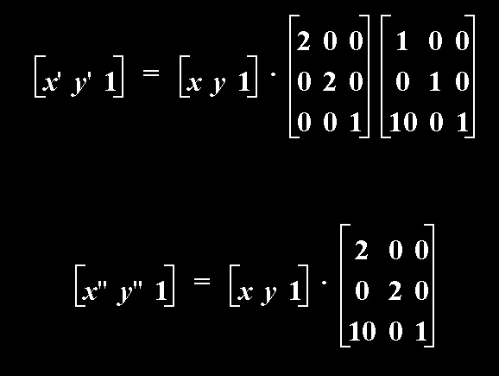
Parte I: 3. Sistemas de Coordenadas Homogêneos
Exemplo: Escalonamento dos pontos de um objeto pelo ponto Sx = Sy = 2 seguido de uma translação pelo vetor Dx = 10 e Dy = 0 :

Slide 21
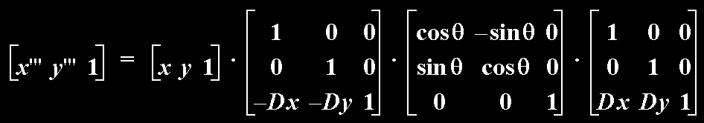
Parte I: 3. Sistemas de Coordenadas Homogêneos
Isto é muito importante na rotação:
Se quisermos rotacionar um objeto em torno de um ponto qualquer (por exemplo o seu próprio centro, que é a forma mais intuitiva de se rodar algo):
necessitamos transladar o ponto sobre o qual será efetuada a rotação para a origem
rotacionar
transladar de volta à posição original
Para isso podemos calcular uma única matriz de rotação concatenada:

Slide 22
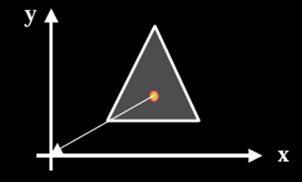

Slide 23
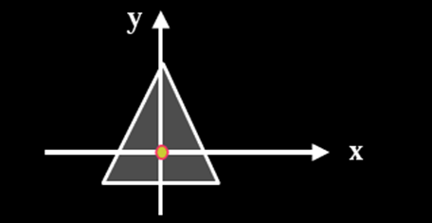

Slide 24
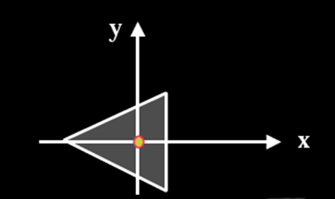

Slide 25
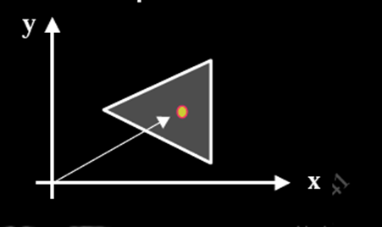

Slide 26
Parte I: 3. Sistemas de Coordenadas Homogêneos
Um escalonamento realista também usa 3 transformações:
Sozinho, um escalonamento geralmente “incha” e “desloca” o objeto
Concatenado com 2 translações particulares, o objeto apenas “incha”

Slide 27
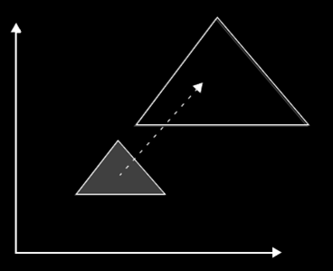
Parte I: 3. Sistemas de Coordenadas Homogêneos
Sozinho, um escalonamento geralmente “incha” e “desloca” o objeto

Slide 28
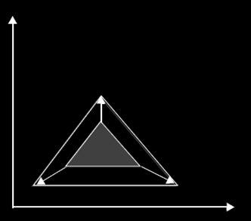
Parte I: 3. Sistemas de Coordenadas Homogêneos
Concatenado com 2 translações particulares, o objeto apenas “incha”

Slide 29
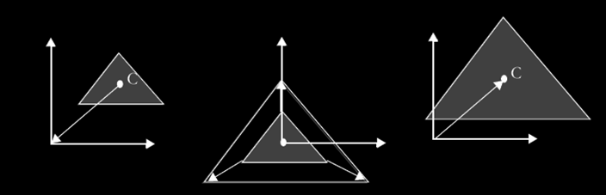
Parte I: 3. Sistemas de Coordenadas Homogêneos
Concatenado com 2 translações particulares, o objeto apenas “incha”

Slide 30
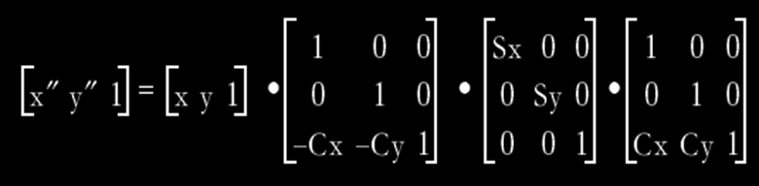
Parte I: 3. Sistemas de Coordenadas Homogêneos
Duas translações e um escalonamento:

Slide 31
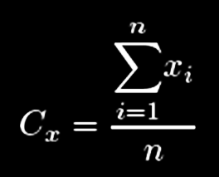
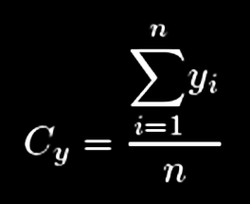
Parte I: 3. Sistemas de Coordenadas Homogêneos
O centro geométrico é a média aritmética das coordenadas nos vértices:
Obtendo o Centro dos Objetos:

Slide 32
Parte I: Sistema Gráfico Interativo
Incremente seu Sistema Gráfico para suportar as seguintes transformações em 2D:
Translações
Escalonamentos em torno do centro do objeto
Rotações:
Em torno do centro do mundo
Em torno do centro do objeto
Em torno de um ponto qualquer (arbitrário)‏

Slide 33
